Slide 1



Проект BG05M2OP001-5.001-0001
„Равен достъп до училищно образование в условията на кризи“ финансиран от Оперативна програма „Наука и образование за интелигентен растеж“ 2014-2020, съфинансирана от Европейския съюз чрез Европейските структурни и инвестиционни фондове с конкретен бенефициент – Министерство на образованието и науката продължителност 35 месеца на обща стойност 109 562 541,93 лева

Slide 2
Начало на проекта – 12.02.2021 г. – сключен Административен договор
Основна цел:
► да не се допусне прекъсване на образователния процес в условията на кризи
      ► да се противодейства на риска от отпадане при обучение от разстояние
Целеви групи:
►учениците,
► педагогическите специалисти,
► образователните медиатори и родителите
Специфичните цели на проекта са:
► осигуряване на равен достъп за обучение от разстояние в електронна среда
► усъвършенстване на цифровите умения на преподавателите
► мотивацията на родителите за по-активно включване в образователния процес от разстояние в електронна среда с цел
www.eufunds.bg
Проект BG05M2OP001-5.001-0001 „Равен достъп до училищно образование в условията на кризи“, финансиран от Оперативна програма „Наука и образование за интелигентен растеж“ 2014-2020, съфинансирана от Европейския съюз чрез Европейските структурни и инвестиционни фондове.

Slide 3
Дейностите по проекта:
Закупуване на технически средства
Обучения на
► ученици
► педагогическите специалисти
► образователните медиатори и родителите
Подкрепа за допълнително синхронно обучение от разстояние в електронна среда
www.eufunds.bg
Проект BG05M2OP001-5.001-0001 „Равен достъп до училищно образование в условията на кризи“, финансиран от Оперативна програма „Наука и образование за интелигентен растеж“ 2014-2020, съфинансирана от Европейския съюз чрез Европейските структурни и инвестиционни фондове.

Slide 4
Какво направихме до момента ? (1/2)
Подадени заявления от 2 222 училища
Първоначално заявени обучения -
► 59 000 ученици
► 19 000 педагогическите специалисти
► 900 образователните медиатори
► 29 000 родители
Проведени процедури по ЗОП – сключени договори за доставка на технически средства
www.eufunds.bg
Проект BG05M2OP001-5.001-0001 „Равен достъп до училищно образование в условията на кризи“, финансиран от Оперативна програма „Наука и образование за интелигентен растеж“ 2014-2020, съфинансирана от Европейския съюз чрез Европейските структурни и инвестиционни фондове.
Notes:
Заложени са технически параметри за устройствата, така че да са подходящи за потребителите.
За учителите по мощни, за учениците – удароустойчиви
Заложени са условия за мониторинг на устройствата и използване само с акаунти на МОН

Slide 5
Какво направихме до момента ? (2/2)
Доставени устройства ► лаптопи – повече от 48 000
► таблети - 6471
► шкафове – над 300
Локации ►2000 училища
►1200 населени места
►28 области
В 87 % от училища с деца и ученици от уязвими групи са раздадени над 20 000 устройства, от които лаптопи са 12 550
Обучения – през месец юни са проведени обучения в повече от 300 училища
www.eufunds.bg
Проект BG05M2OP001-5.001-0001 „Равен достъп до училищно образование в условията на кризи“, финансиран от Оперативна програма „Наука и образование за интелигентен растеж“ 2014-2020, съфинансирана от Европейския съюз чрез Европейските структурни и инвестиционни фондове.
Notes:
Заложени са технически параметри за устройствата, така че да са подходящи за потребителите.
За учителите по мощни, за учениците – удароустойчиви
Заложени са условия за мониторинг на устройствата и използване само с акаунти на МОН

Slide 6

Какво видяхме на място?
www.eufunds.bg
Проект BG05M2OP001-5.001-0001 „Равен достъп до училищно образование в условията на кризи“, финансиран от Оперативна програма „Наука и образование за интелигентен растеж“ 2014-2020, съфинансирана от Европейския съюз чрез Европейските структурни и инвестиционни фондове.
Notes:
Заложени са технически параметри за устройствата, така че да са подходящи за потребителите.
За учителите по мощни, за учениците – удароустойчиви
Заложени са условия за мониторинг на устройствата и използване само с акаунти на МОН

Slide 7
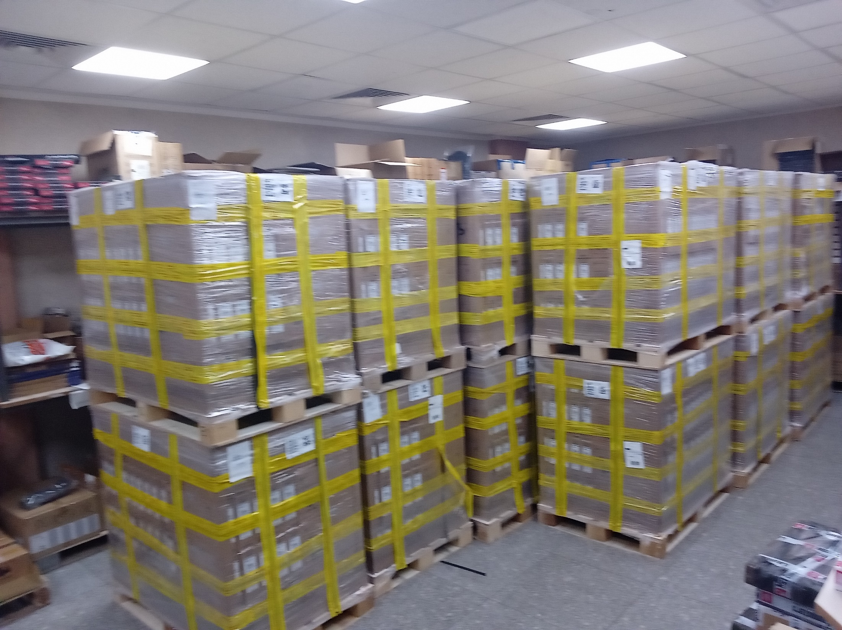
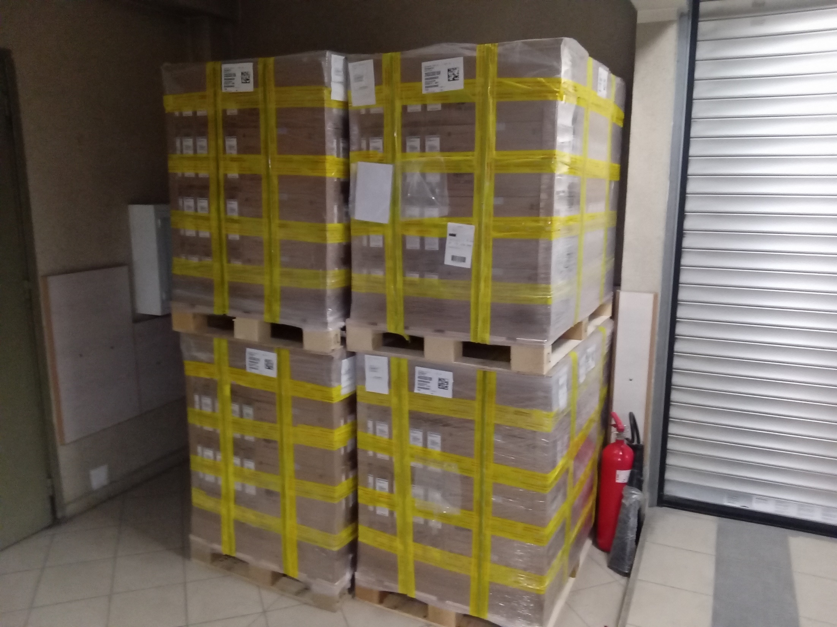
Приемане и проверка на лаптопи
www.eufunds.bg
Проект BG05M2OP001-5.001-0001 „Равен достъп до училищно образование в условията на кризи“, финансиран от Оперативна програма „Наука и образование за интелигентен растеж“ 2014-2020, съфинансирана от Европейския съюз чрез Европейските структурни и инвестиционни фондове.
Notes:
Заложени са технически параметри за устройствата, така че да са подходящи за потребителите.
За учителите по мощни, за учениците – удароустойчиви
Заложени са условия за мониторинг на устройствата и използване само с акаунти на МОН

Slide 8
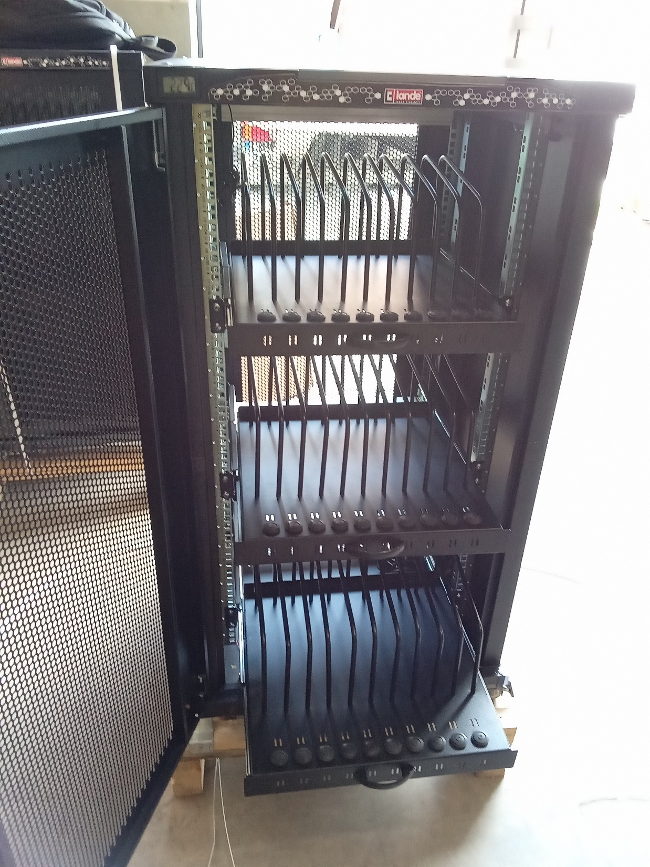
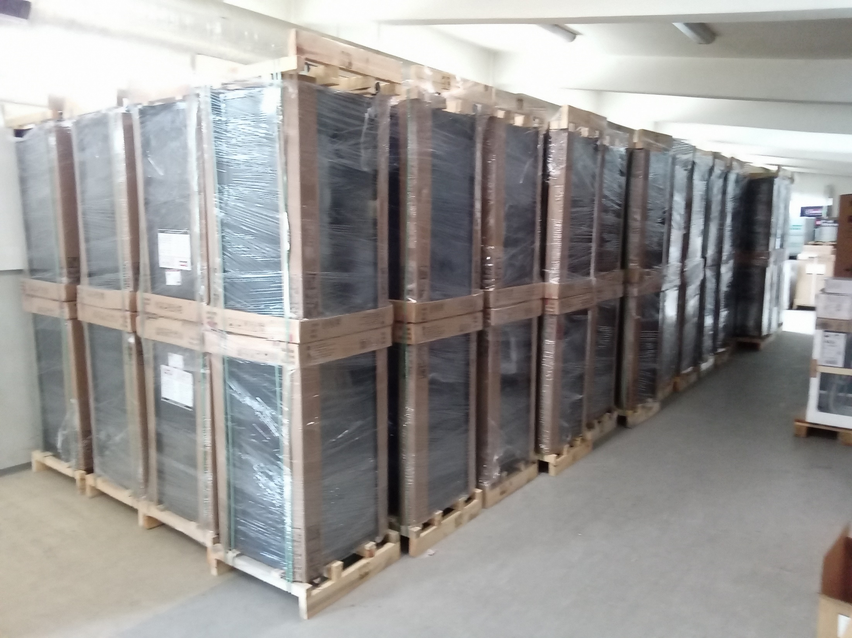
Приемане и проверка на шкафове
www.eufunds.bg
Проект BG05M2OP001-5.001-0001 „Равен достъп до училищно образование в условията на кризи“, финансиран от Оперативна програма „Наука и образование за интелигентен растеж“ 2014-2020, съфинансирана от Европейския съюз чрез Европейските структурни и инвестиционни фондове.
Notes:
Заложени са технически параметри за устройствата, така че да са подходящи за потребителите.
За учителите по мощни, за учениците – удароустойчиви
Заложени са условия за мониторинг на устройствата и използване само с акаунти на МОН

Slide 9
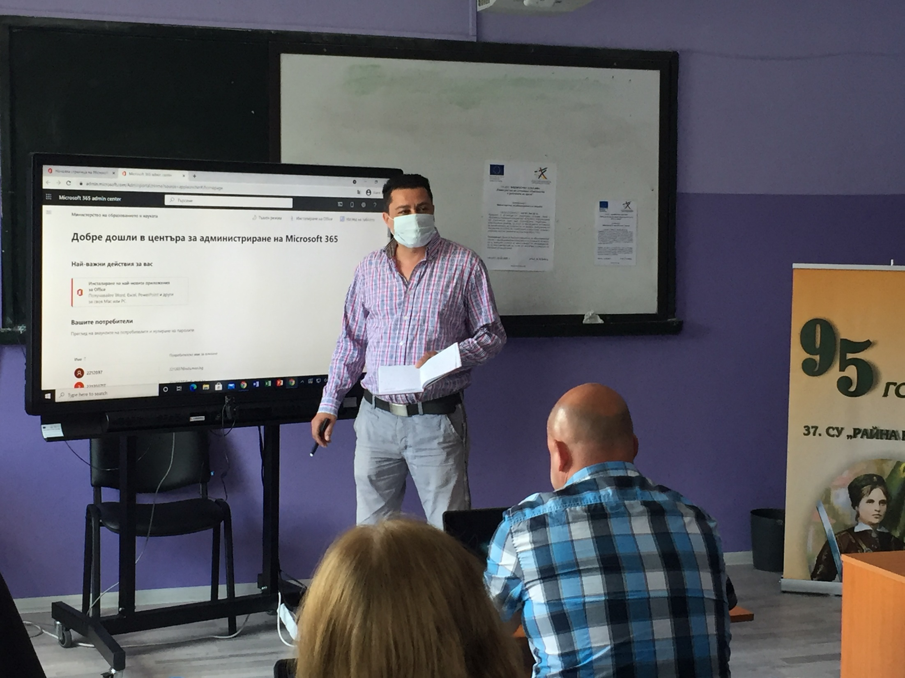
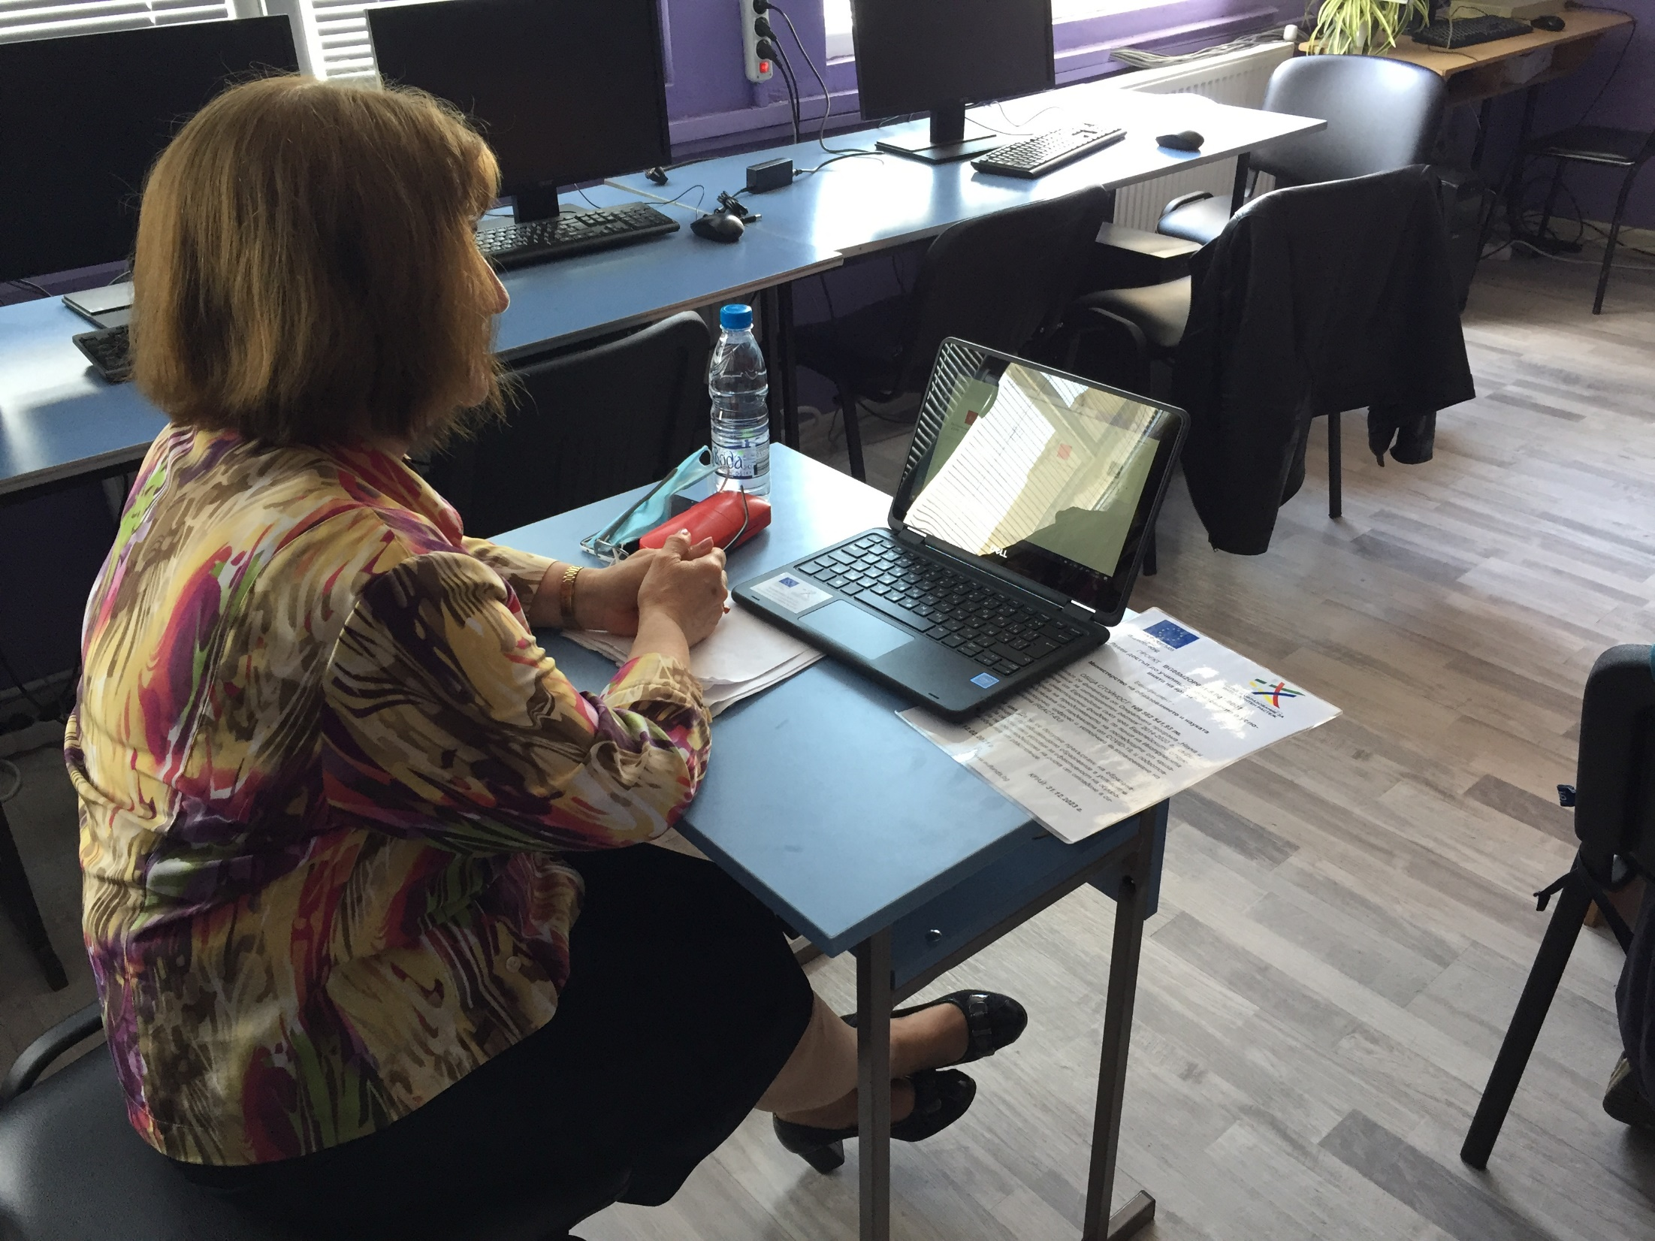
Обучения
www.eufunds.bg
Проект BG05M2OP001-5.001-0001 „Равен достъп до училищно образование в условията на кризи“, финансиран от Оперативна програма „Наука и образование за интелигентен растеж“ 2014-2020, съфинансирана от Европейския съюз чрез Европейските структурни и инвестиционни фондове.
Notes:
Заложени са технически параметри за устройствата, така че да са подходящи за потребителите.
За учителите по мощни, за учениците – удароустойчиви
Заложени са условия за мониторинг на устройствата и използване само с акаунти на МОН

Slide 10
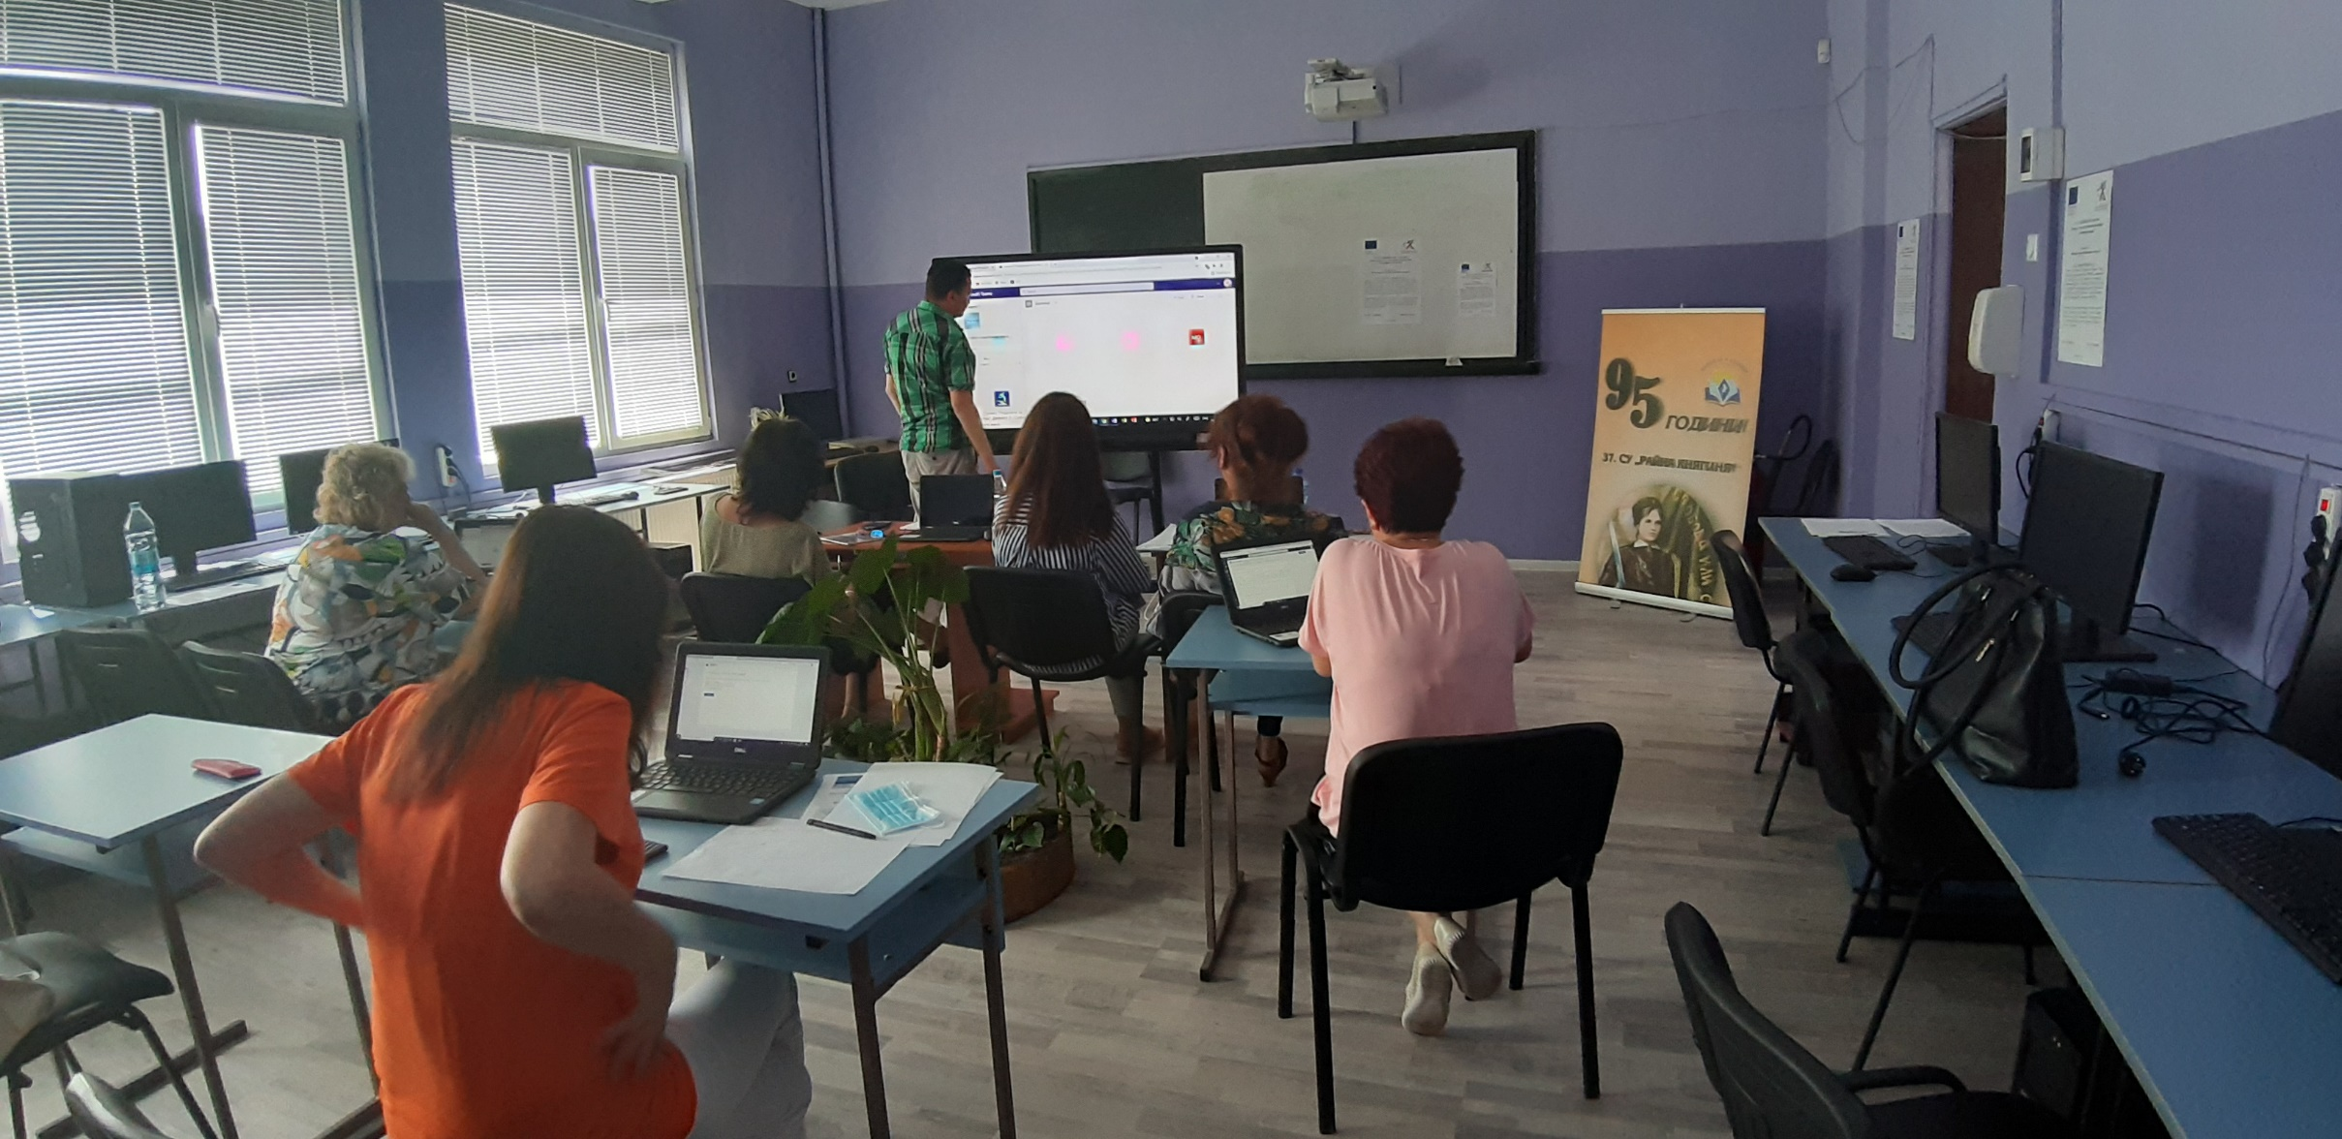
Обучения
www.eufunds.bg
Проект BG05M2OP001-5.001-0001 „Равен достъп до училищно образование в условията на кризи“, финансиран от Оперативна програма „Наука и образование за интелигентен растеж“ 2014-2020, съфинансирана от Европейския съюз чрез Европейските структурни и инвестиционни фондове.
Notes:
Заложени са технически параметри за устройствата, така че да са подходящи за потребителите.
За учителите по мощни, за учениците – удароустойчиви
Заложени са условия за мониторинг на устройствата и използване само с акаунти на МОН

Slide 11
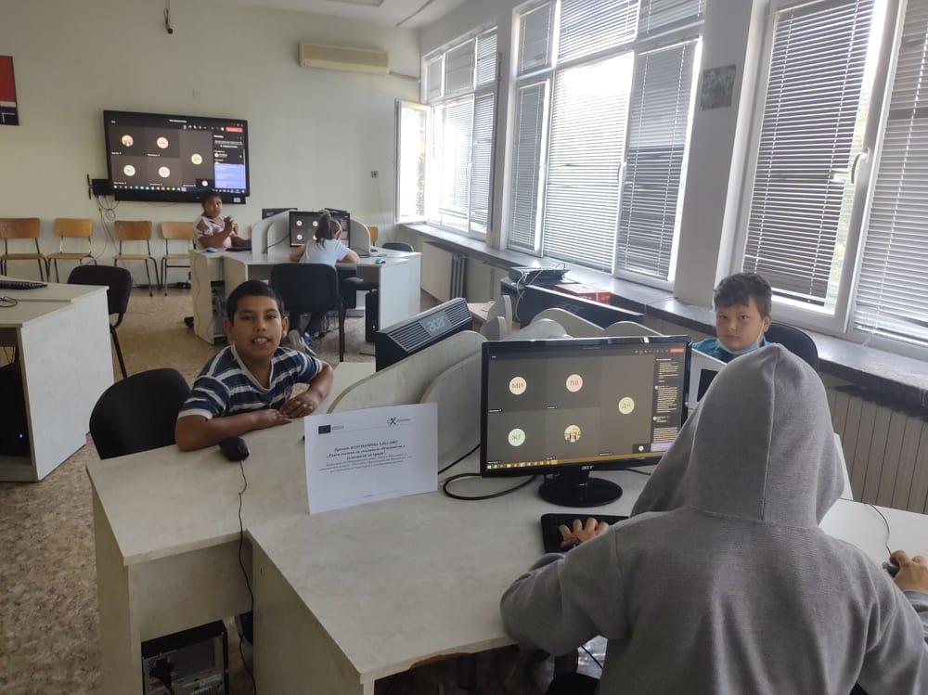
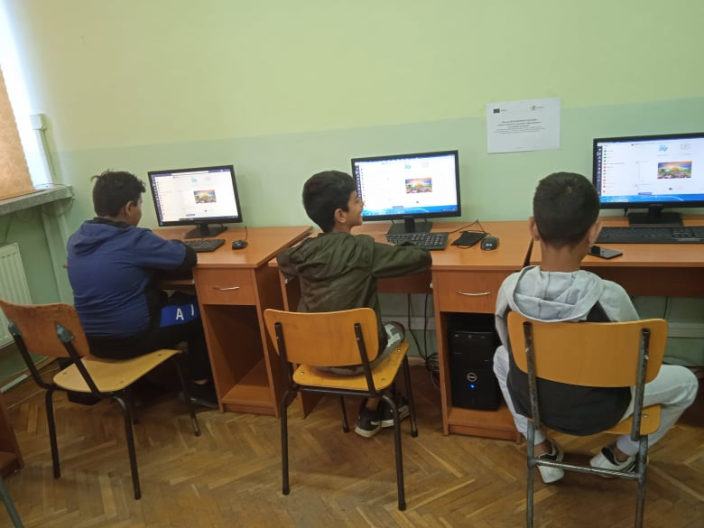
Обучения
www.eufunds.bg
Проект BG05M2OP001-5.001-0001 „Равен достъп до училищно образование в условията на кризи“, финансиран от Оперативна програма „Наука и образование за интелигентен растеж“ 2014-2020, съфинансирана от Европейския съюз чрез Европейските структурни и инвестиционни фондове.
Notes:
Заложени са технически параметри за устройствата, така че да са подходящи за потребителите.
За учителите по мощни, за учениците – удароустойчиви
Заложени са условия за мониторинг на устройствата и използване само с акаунти на МОН

Slide 12
Обучения
www.eufunds.bg
Проект BG05M2OP001-5.001-0001 „Равен достъп до училищно образование в условията на кризи“, финансиран от Оперативна програма „Наука и образование за интелигентен растеж“ 2014-2020, съфинансирана от Европейския съюз чрез Европейските структурни и инвестиционни фондове.
Notes:
Заложени са технически параметри за устройствата, така че да са подходящи за потребителите.
За учителите по мощни, за учениците – удароустойчиви
Заложени са условия за мониторинг на устройствата и използване само с акаунти на МОН

Slide 13
Какво ни предстои?
До 15.09.2021 г.
►Поръчаната техника да е налична в училищата
► Обученията за на педагогическите специалист и учениците да са осъществени
► Повечето от обученията на родителите и медиаторите да са осъществени
Дейността за допълнителна подкрепа да бъде готова за изпълнение с началото на учебната година
www.eufunds.bg
Проект BG05M2OP001-5.001-0001 „Равен достъп до училищно образование в условията на кризи“, финансиран от Оперативна програма „Наука и образование за интелигентен растеж“ 2014-2020, съфинансирана от Европейския съюз чрез Европейските структурни и инвестиционни фондове.
Notes:
Заложени са технически параметри за устройствата, така че да са подходящи за потребителите.
За учителите по мощни, за учениците – удароустойчиви
Заложени са условия за мониторинг на устройствата и използване само с акаунти на МОН

Slide 14
Благодаря за вниманието!
www.eufunds.bg
Проект BG05M2OP001-5.001-0001 „Равен достъп до училищно образование в условията на кризи“, финансиран от Оперативна програма „Наука и образование за интелигентен растеж“ 2014-2020, съфинансирана от Европейския съюз чрез Европейските структурни и инвестиционни фондове.

